Slide 1
Seminarska naloga: Detekcija
Neža Bačar

Slide 2
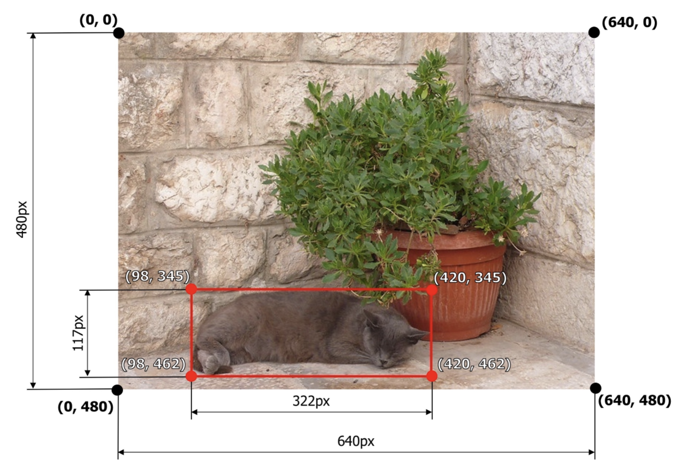


Nabor podatkov
Ušesa
AWE-W
Testni primeri
250 primerov
Učni primeri
750 primerov
YOLO:
Mejna polja
Mejna polja
PASCAL VOC:

Slide 3
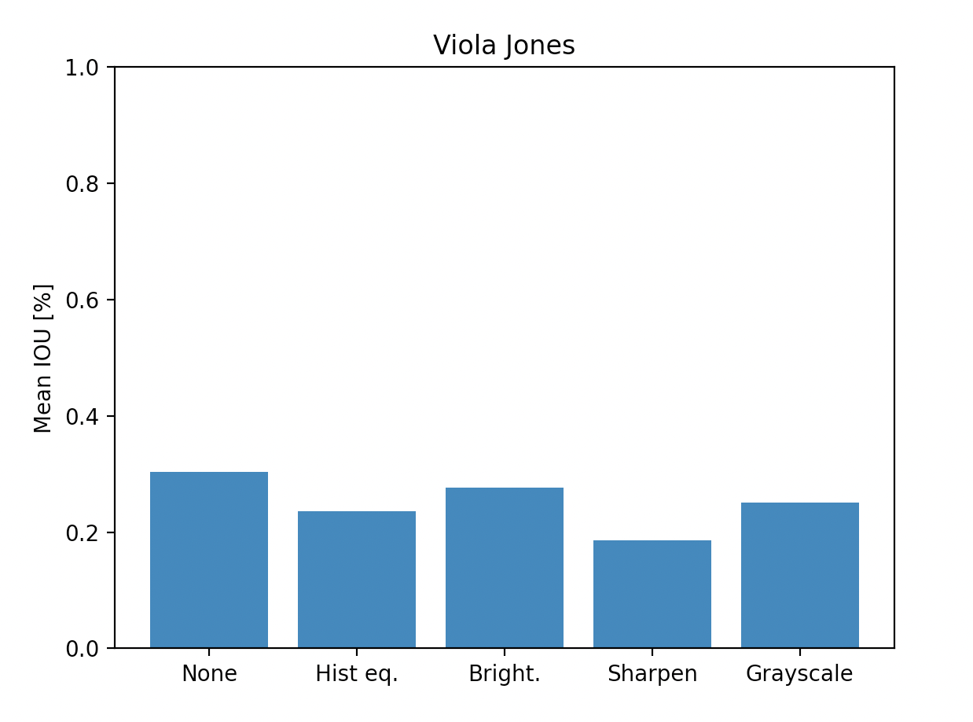
Viola Jones OpenCV
01
Haar kaskade za levo in desno uho
Različne metode pred-procesiranja:
Izenačenje histograma
Korekcija svetlosti
Tehnika korekcije robov
Obravnava slike v črno-beli barvi

Slide 4
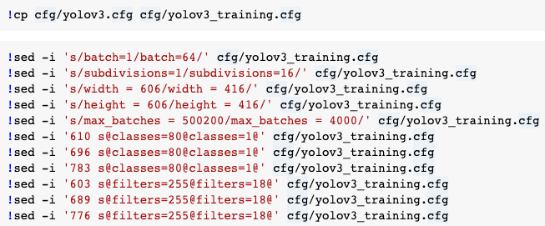
PyTorch – CNN YoloV3
YOLO:
02
Algoritem za zaznavanje objektov
Pred-trenirane uteži za konvolucijske nivoje darknet.cov.53
Konfiguracija mreže
Pred-procesiranje: fiksna velikost slike
Najboljši povprečni IOU = 72% pri 1700-i iteraciji (povprečna napaka = 0.08)

Slide 5
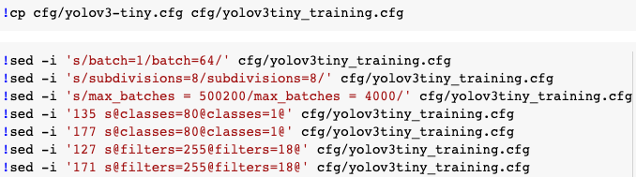
PyTorch – CNN YoloV3-Tiny
03
Manj konvolucijskih nivojev
YOLO oblika podatkov
Konfiguracija mreže
Pred-procesiranje: fiksna velikost slike
Povprečni IOU = 70%
(povprečna napaka = 0.1)

Slide 6
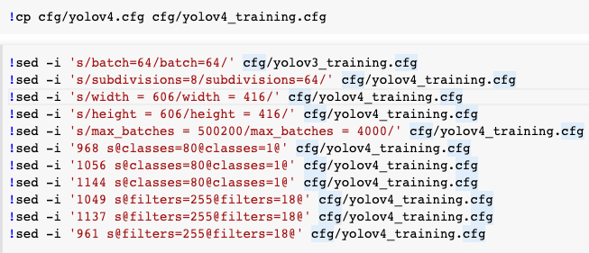
PyTorch – CNN YoloV4
04
Od YoloV3 se razlikuje v hrbteničnem delu
Pred-trenirane uteži za konvolucijske nivoje yolov4.conv.137
Pred-procesiranje: fiksna velikost slike
Google Coral → omejen subdivision size → algoritem je po treh urah opravil le 300 iteracij → prekinitev

Slide 7
PyTorch – CNN YoloV4-Tiny
05
Ključna razlika je v velikosti mreže → učenje občutno hitrejše → 1000 iteracij v 20 minutah
Konfiguracija mreže
Pred-procesiranje: fiksna velikost slike
Najboljši povprečni IOU = 78% pri 3700-i iteraciji
(povprečna napaka = 0.03)

Slide 8
TensorFlow – SSD MobileNetV2
06
PASCAL VOC:
Algoritem za zaznavanje objektov, primeren za mobilne naprave, ...
Pretvorba podatkov v PASCAL VOC obliko
Pred-procesiranje: fiksna velikost slike
Povprečna napaka = 1.1 → povprečni IOU=69%

Slide 9
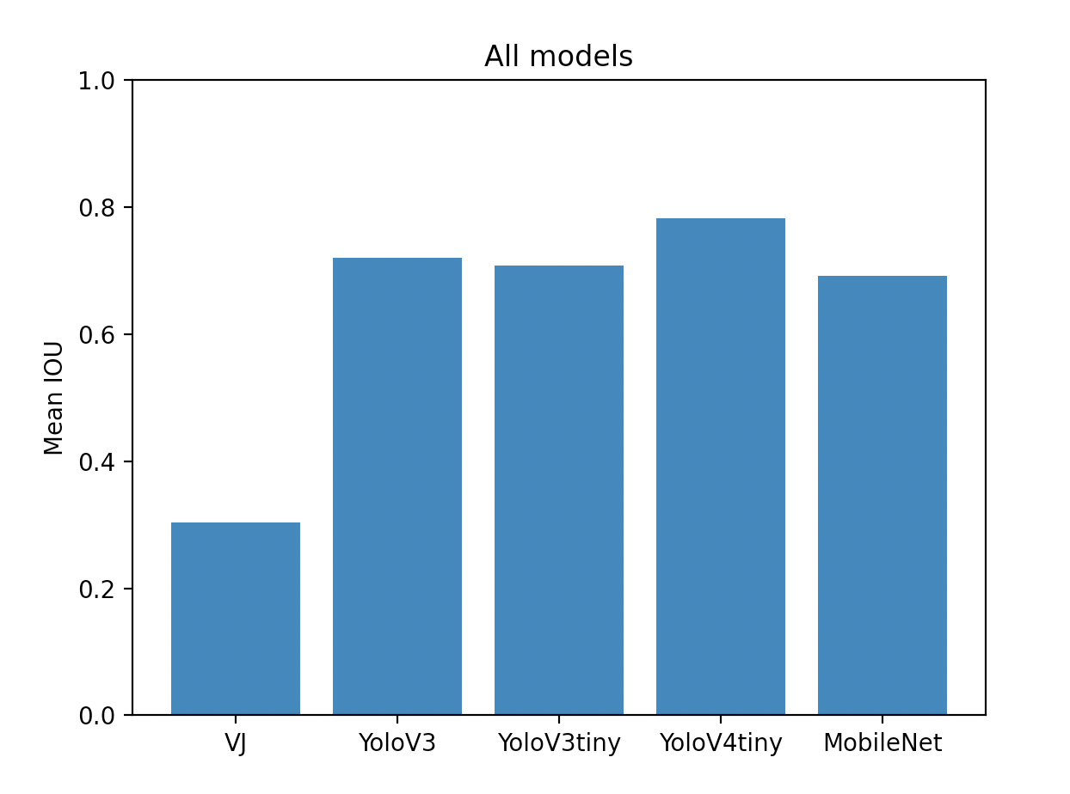
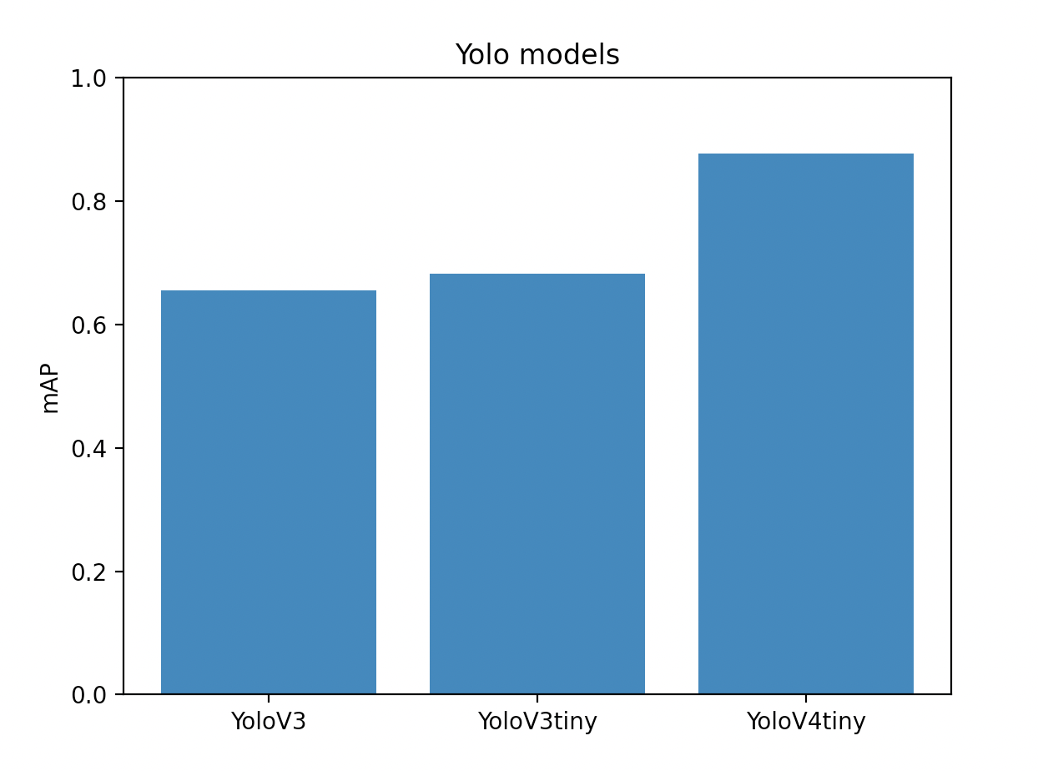
Končni rezultati
IOU
mAP
https://github.com/yfpeng/object_detection_metrics

